Slide 1


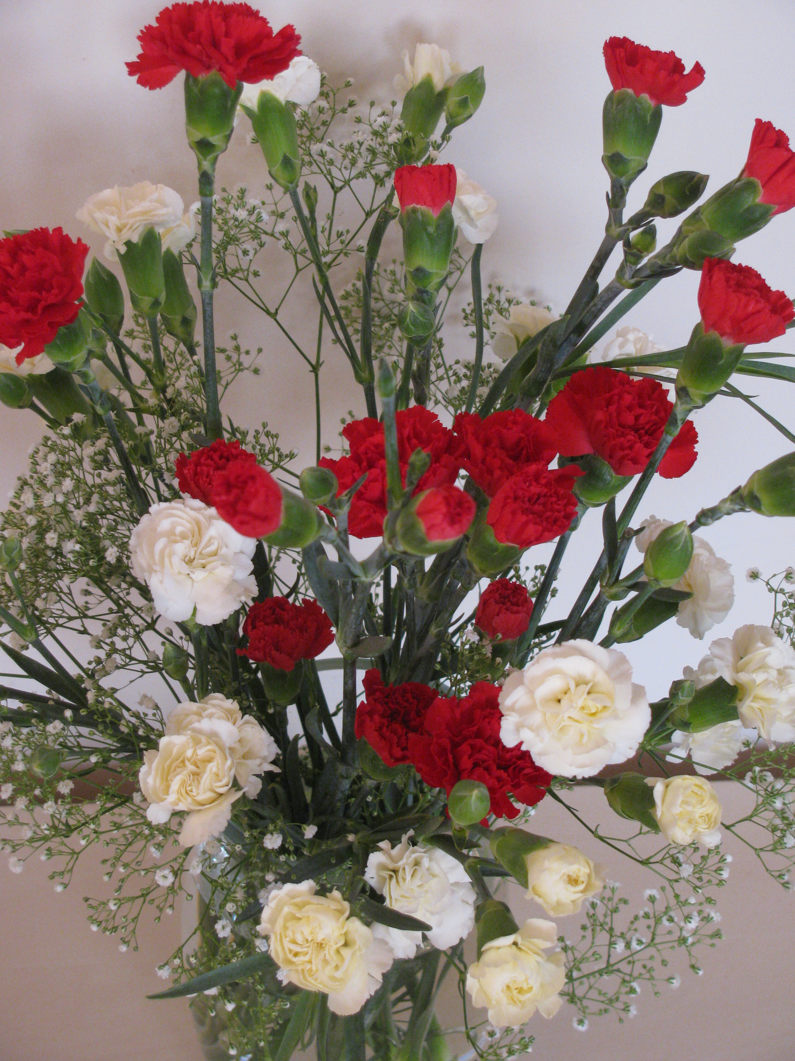
Szkoła Niepodległej
Arina Rogawska
Weronika Pawlicka
Szkoła Podstawowa nr 29
im. Jana Liszewskiego
w Olsztynie

Slide 2
Szkoła Niepodległej
1. Tablica pamiątkowa Marszałka Józefa Piłsudskiego w Olsztynie.
2. Tablica pamiątkowa Wojciecha Kętrzyńskiego w Olsztynie.
3. Pomnik z popiersiem Michała Lengowskiego w Olsztynie.
4. Pomnik Bogumiła Linki w Olsztynie.
5. Pomnik z popiersiem Marii Zientary-Malewskiej w Brąswałdzie.
6. Pomnik z popiersiem księdza Walentego Barczewskiego w Brąswałdzie.
7. Tablica pamiątkowa polskich nauczycieli w Brąswałdzie.

Slide 3
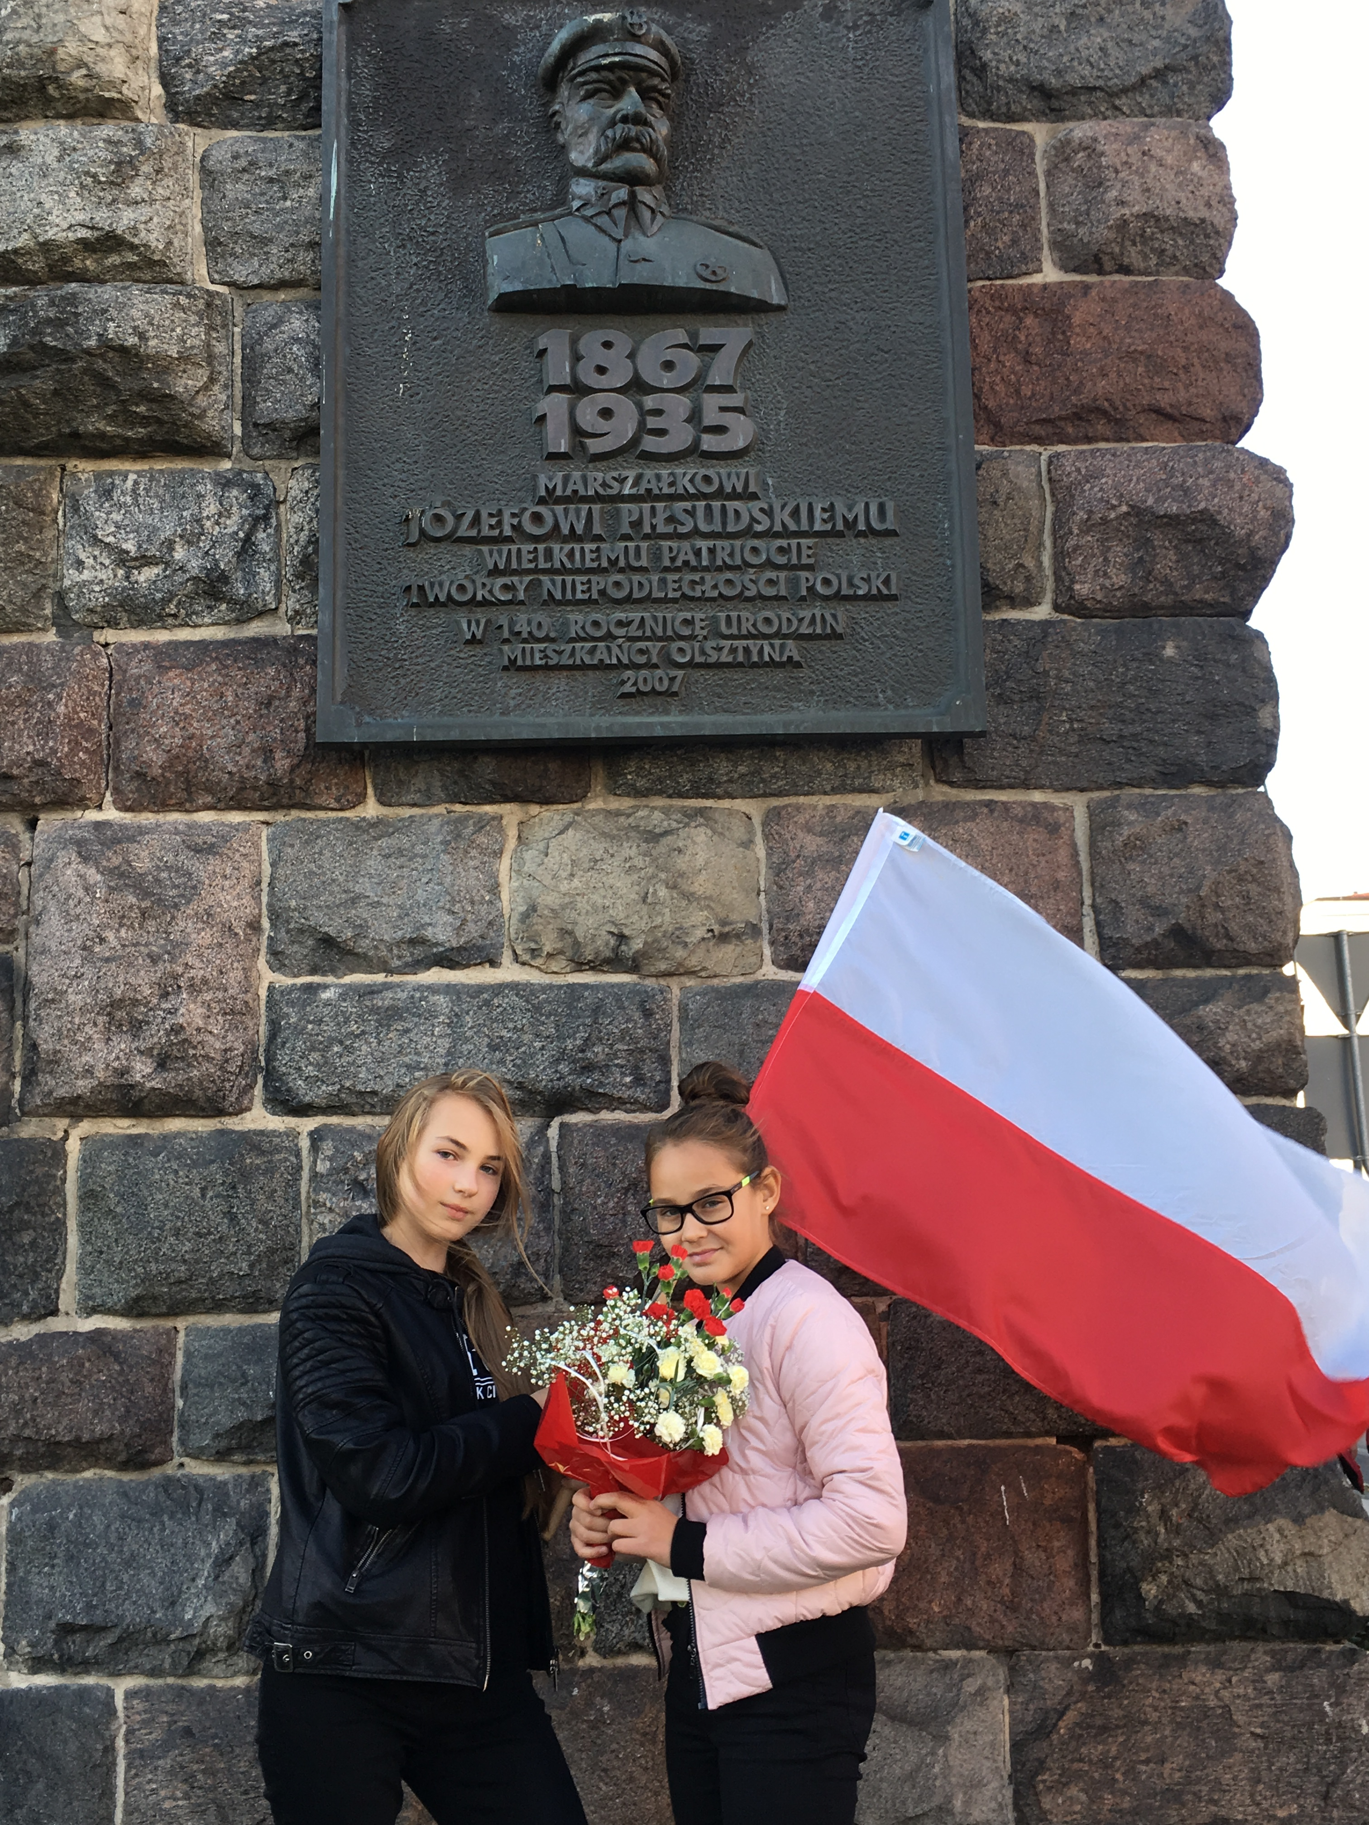
Szkoła Niepodległej
Tablica pamiątkowa z popiersiem Marszałka Józefa Piłsudskiego - polskiego działacza społecznego
i niepodległościowego, żołnierza, polityka, męża stanu, Naczelnika państwa
i pierwszego Marszałka Polski.
Tablica znajduje się na ścianie Urzędu Marszałkowskiego w Olszynie przy ulicy Emilii Plater 1.

Slide 4
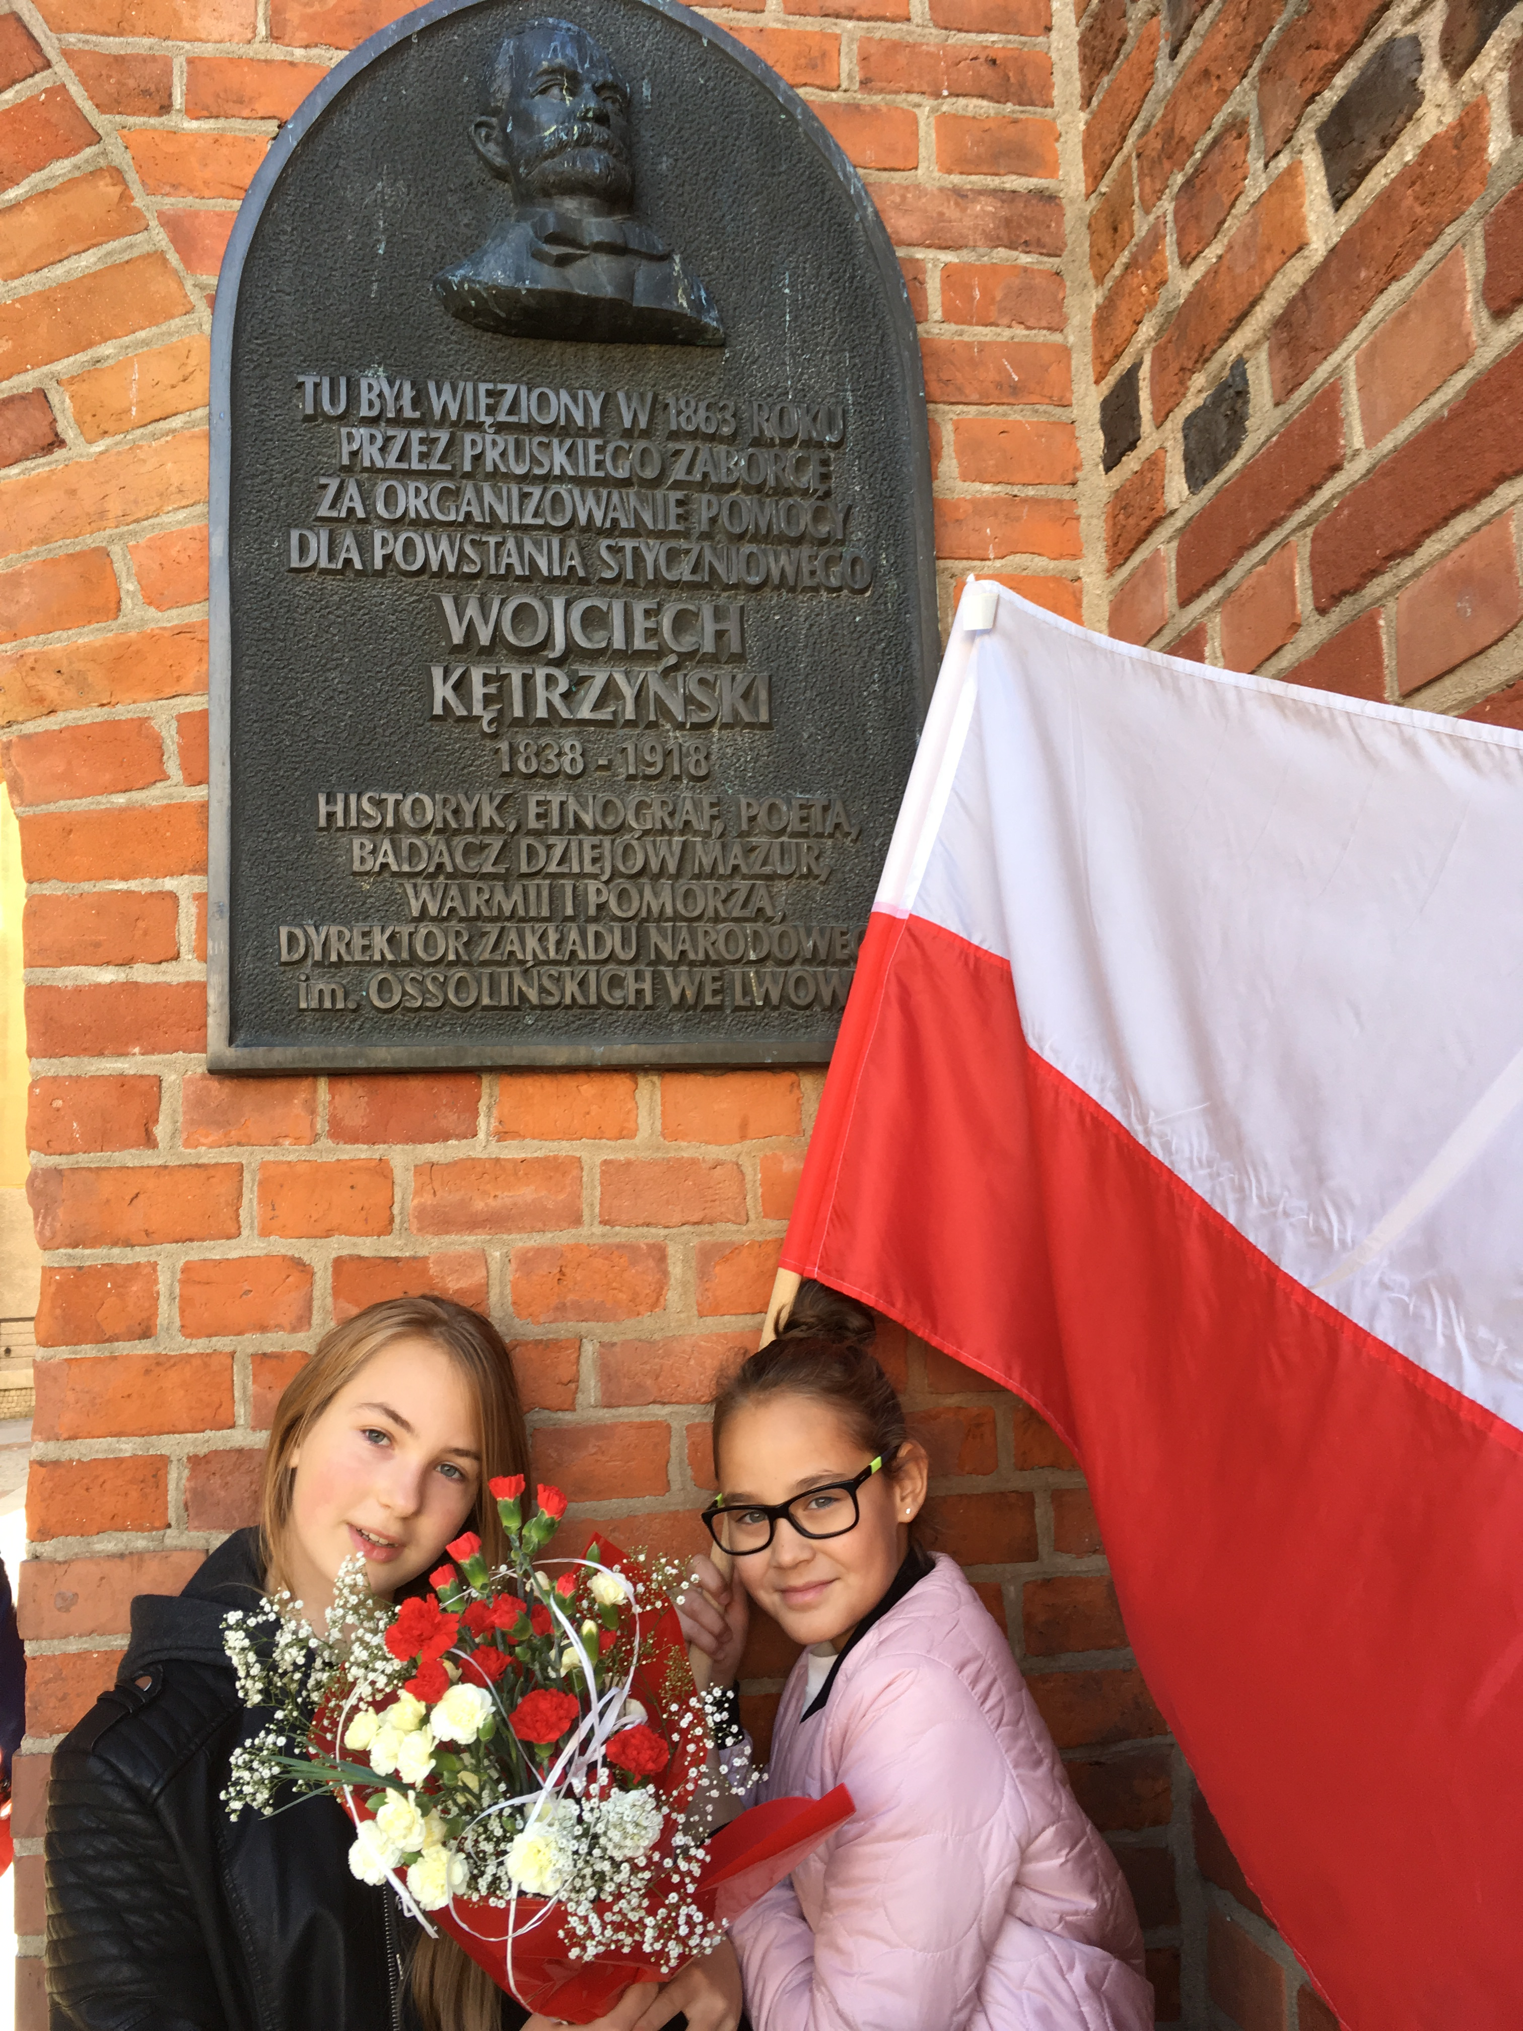
Szkoła Niepodległej
Tablica pamiątkowa Wojciecha Kętrzyńskiego - historyka, etnografa, polityka, publicysty
i poety, działacza na rzecz polskości Mazur, uczestnika Powstania Styczniowego.
Tablica znajduje się na murach Wysokiej Bramy przy
ul. Prostej w Olsztynie

Slide 5
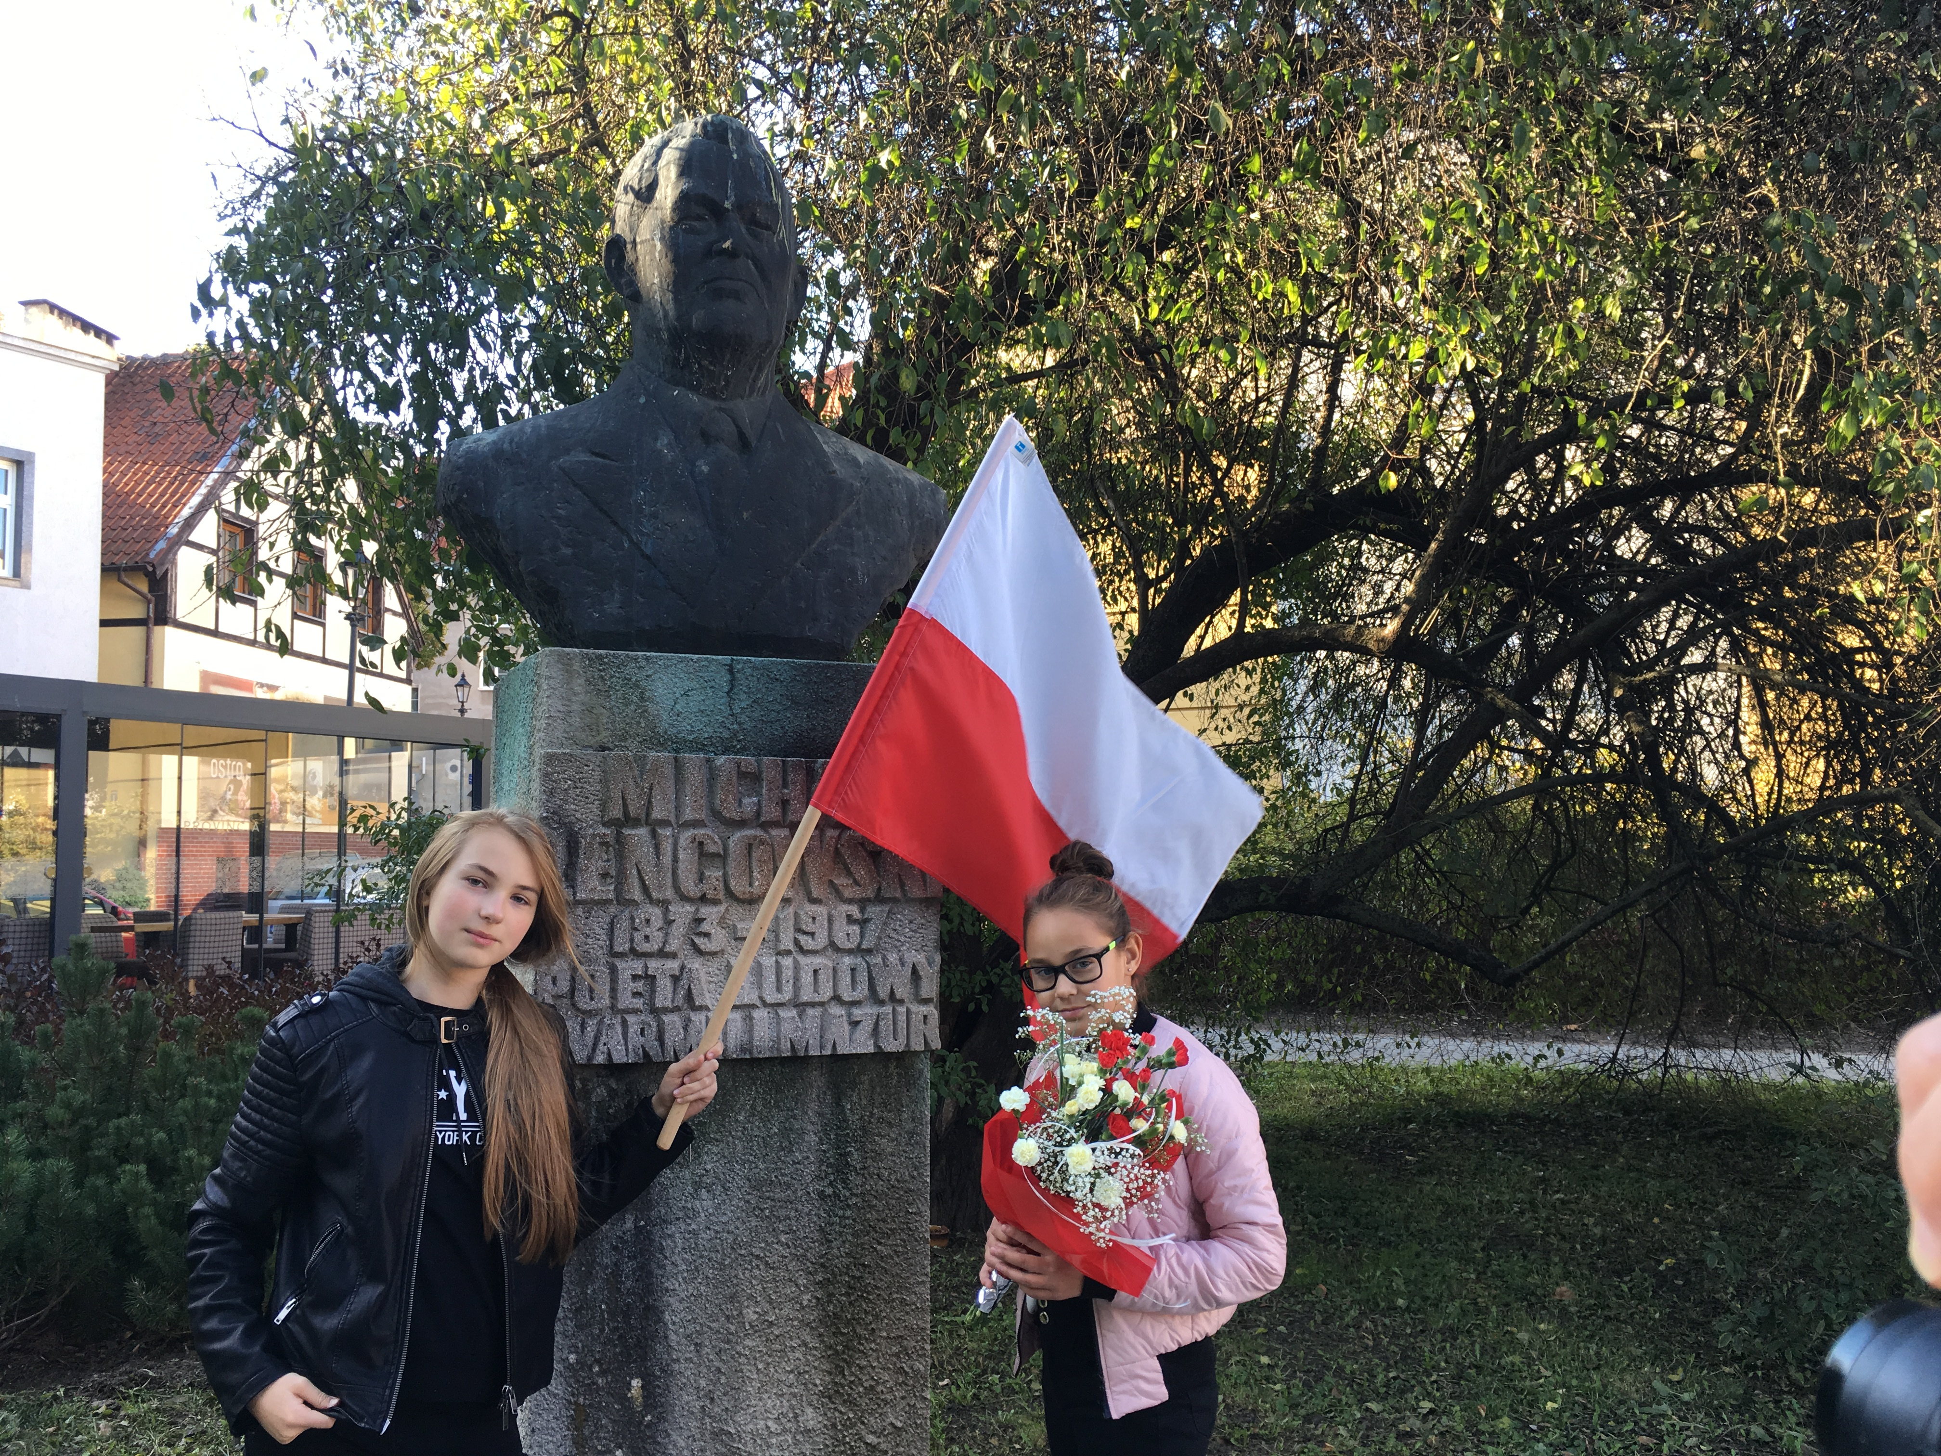
Szkoła Niepodległej
Pomnik z popiersiem Michała Lengowskiego - poety ludowego, działacza społecznego, korespondenta Gazety Olsztyńskiej.
Pomnik znajduje się przy Placu Jedności Słowiańskiej w Olsztynie.

Slide 6
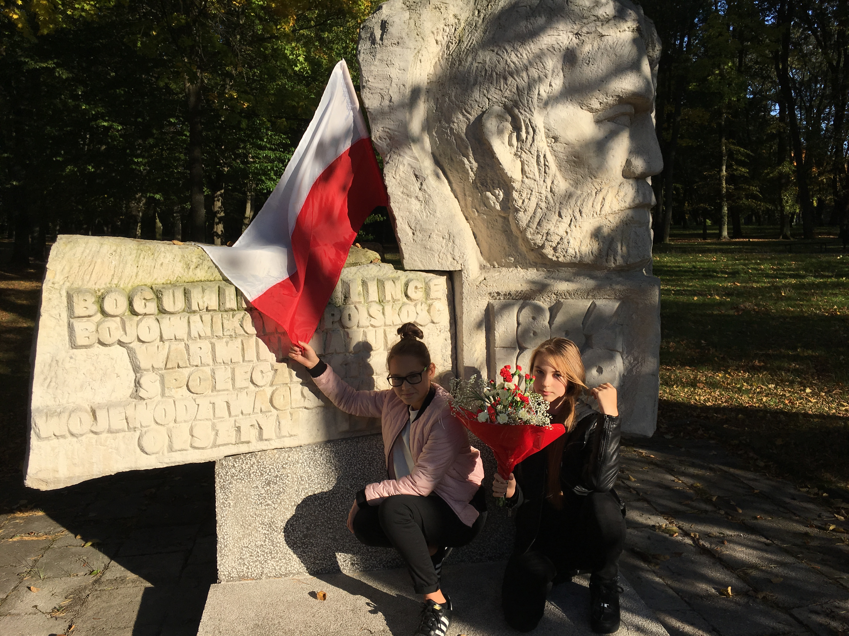
Szkoła Niepodległej
Pomnik Bogumiła Linki - działacza społecznego i narodowego, bojownika
o przyłączenie Warmii i Mazur do Polski, prekursora oświaty rolniczej.
Pomnik znajduje się obok kościoła ewangelickiego przy ul. Wojska Polskiego w Olsztynie.

Slide 7
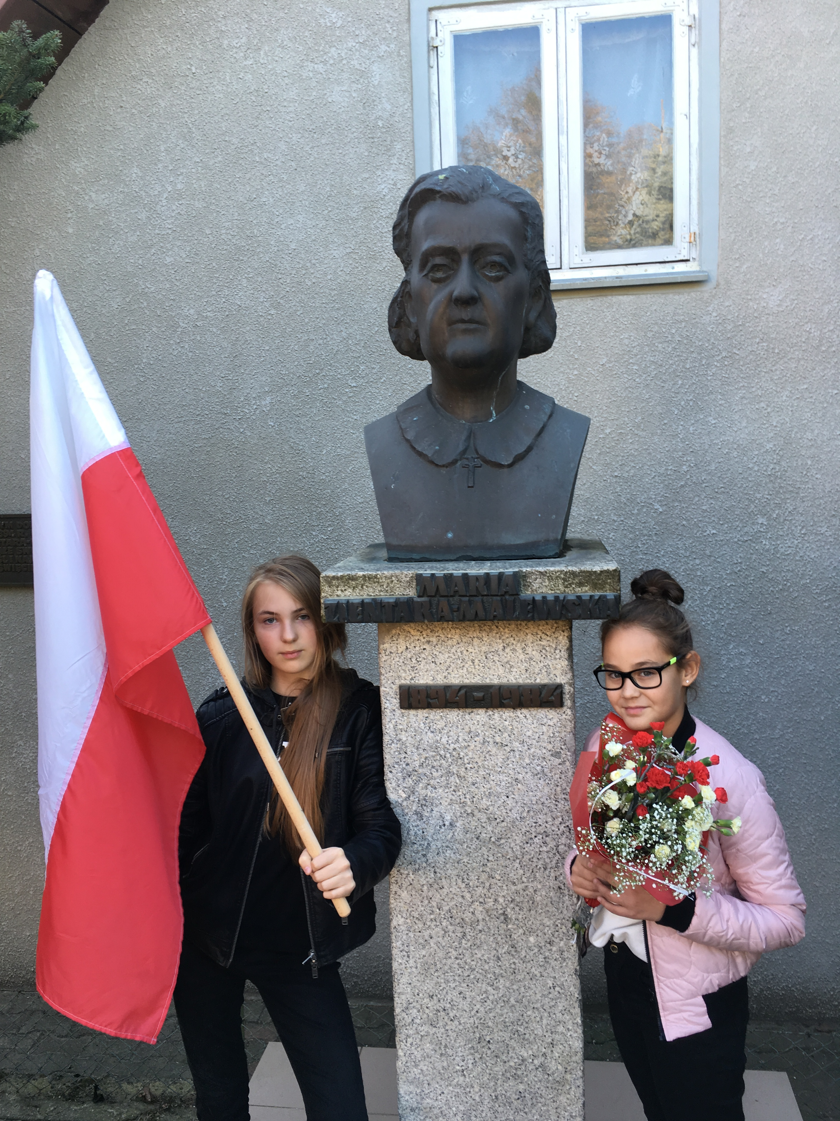
Szkoła Niepodległej
Pomnik z popiersiem Marii Zientary-Malewskiej - poetki, nauczycielki i działaczki warmińskiej.
Pomnik znajduje się
w Brąswałdzie na posesji domu,
w którym urodziła się
i mieszkała Maria Zientara-Malewska.

Slide 8
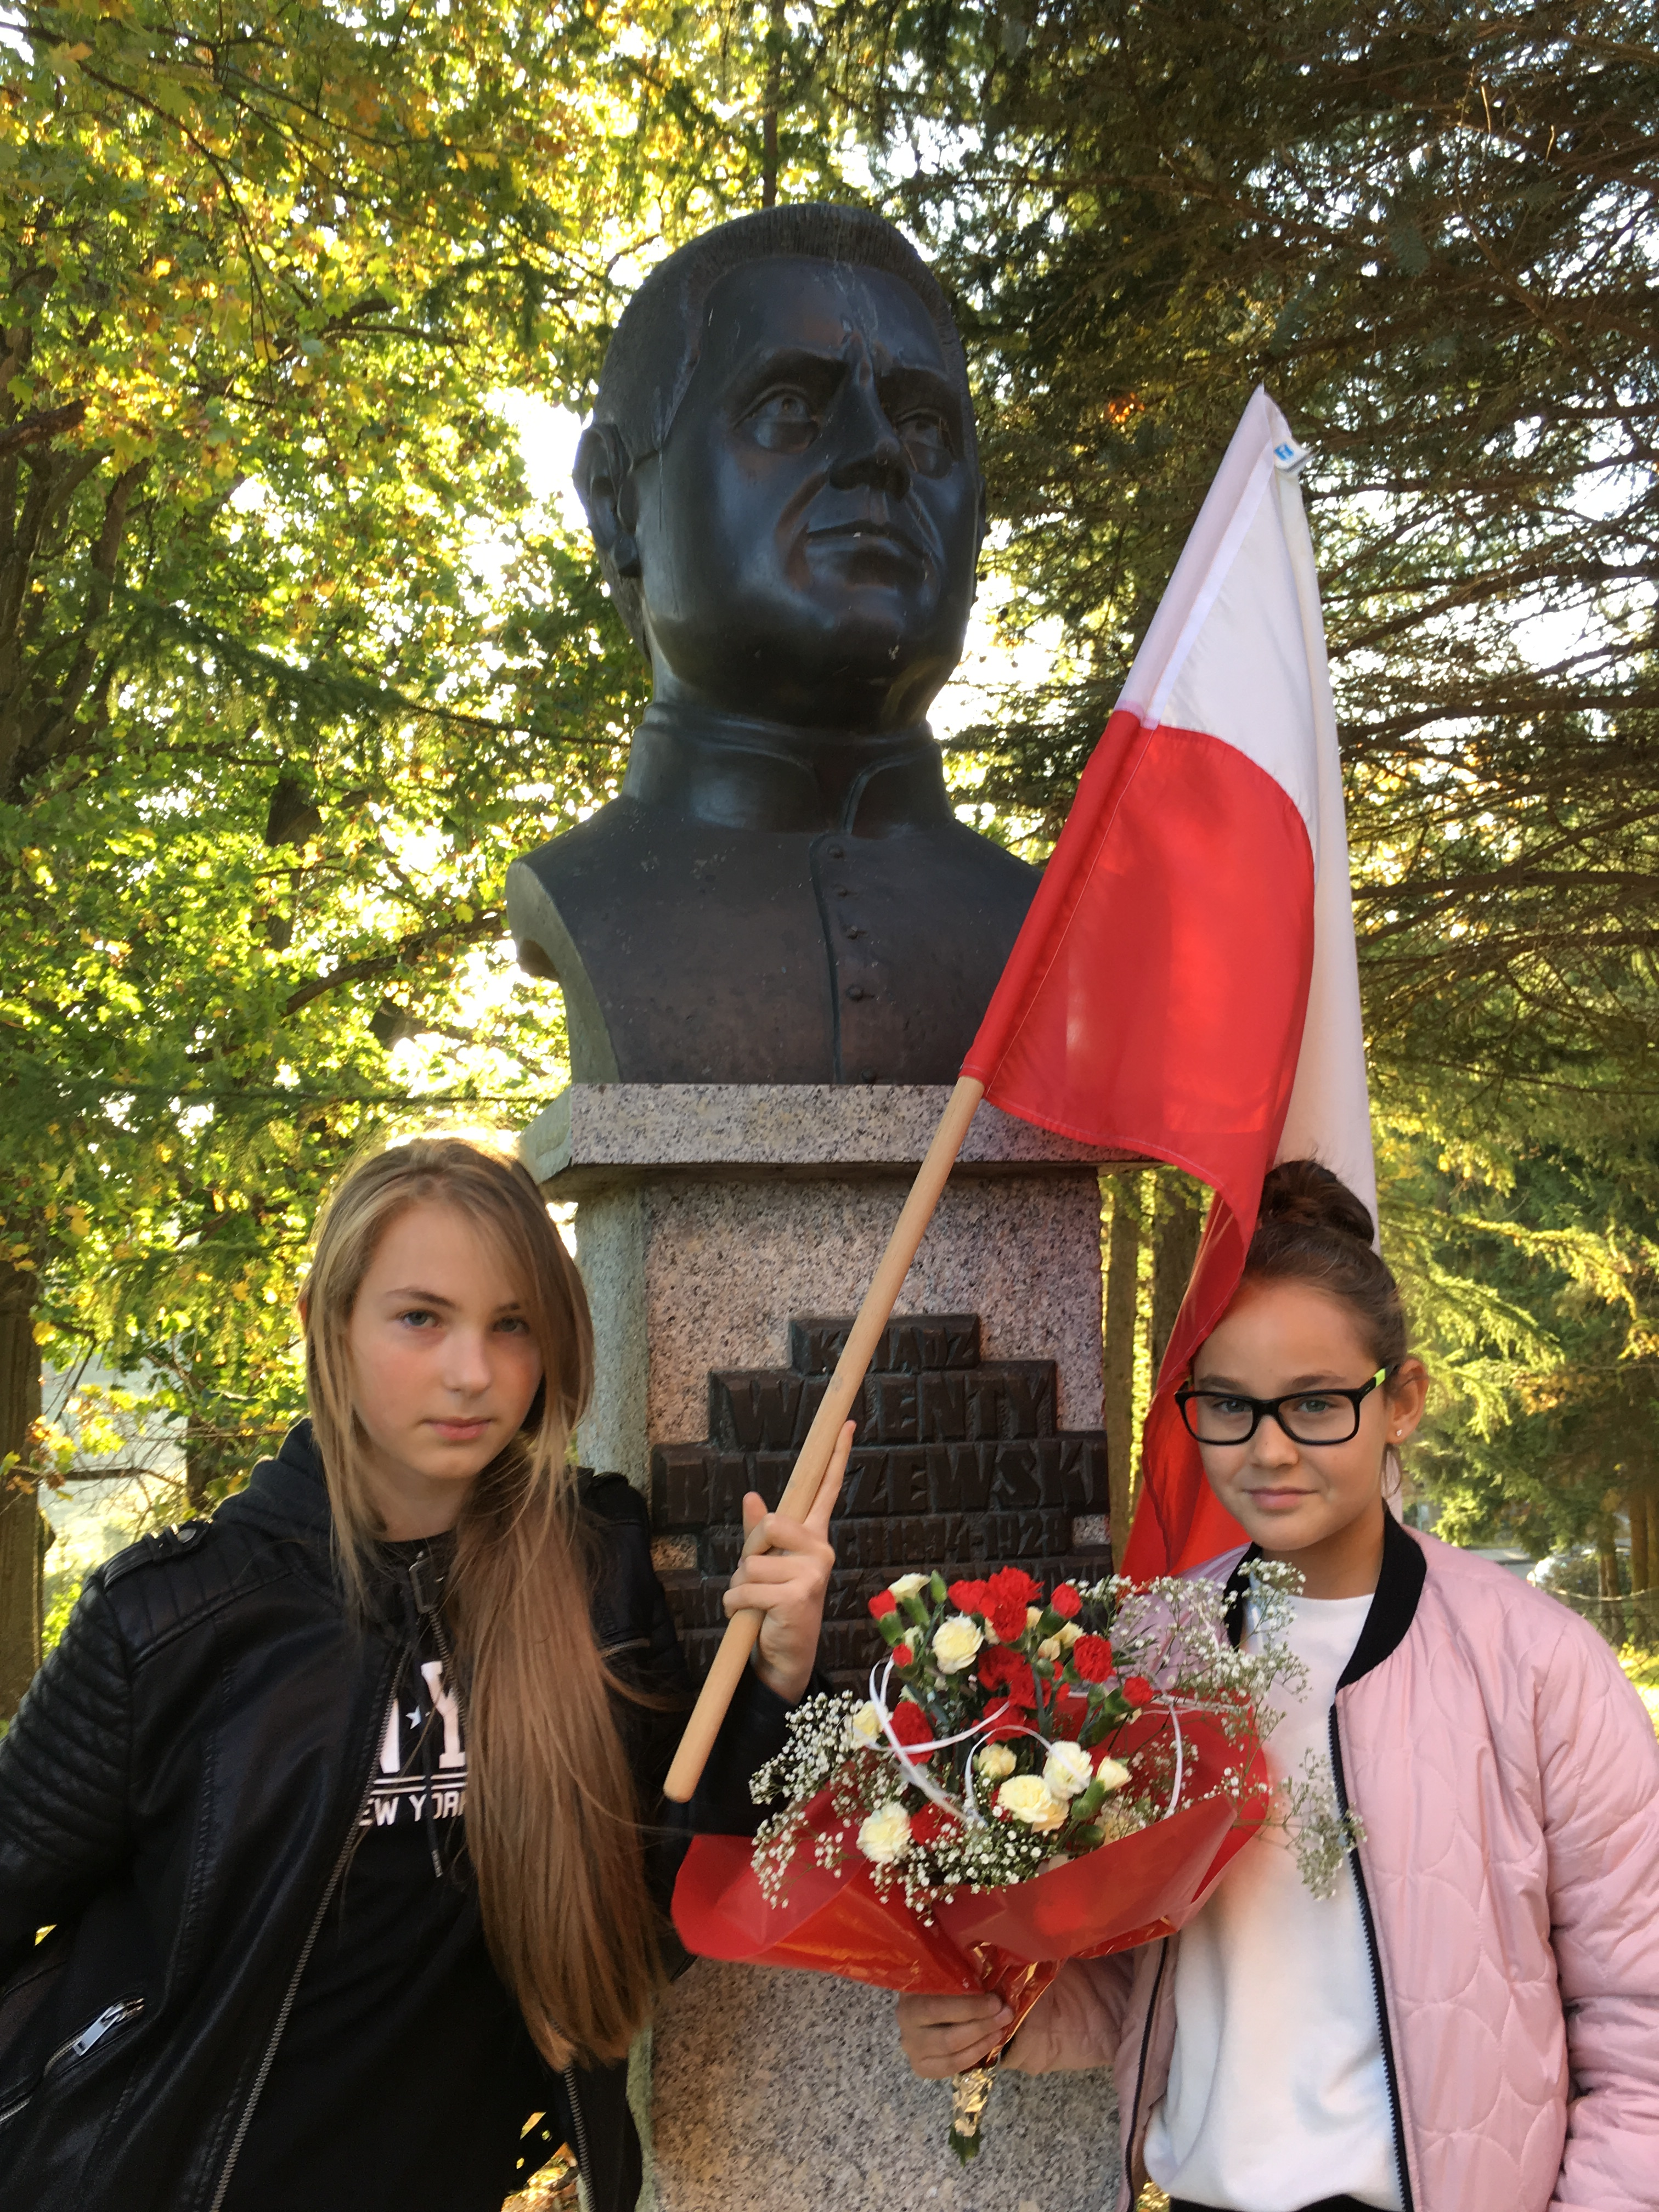
Szkoła Niepodległej
Pomnik z popiersiem księdza Walentego Barczewskiego - historyka, pisarza, folklorysty, wieloletniego proboszcza
w Brąswałdzie, działacza narodowego, zabiegającego
o wprowadzenie języka polskiego w kościołach
i szkołach.
Pomnik znajduje się na cmentarzu kościoła
w Brąswałdzie.

Slide 9
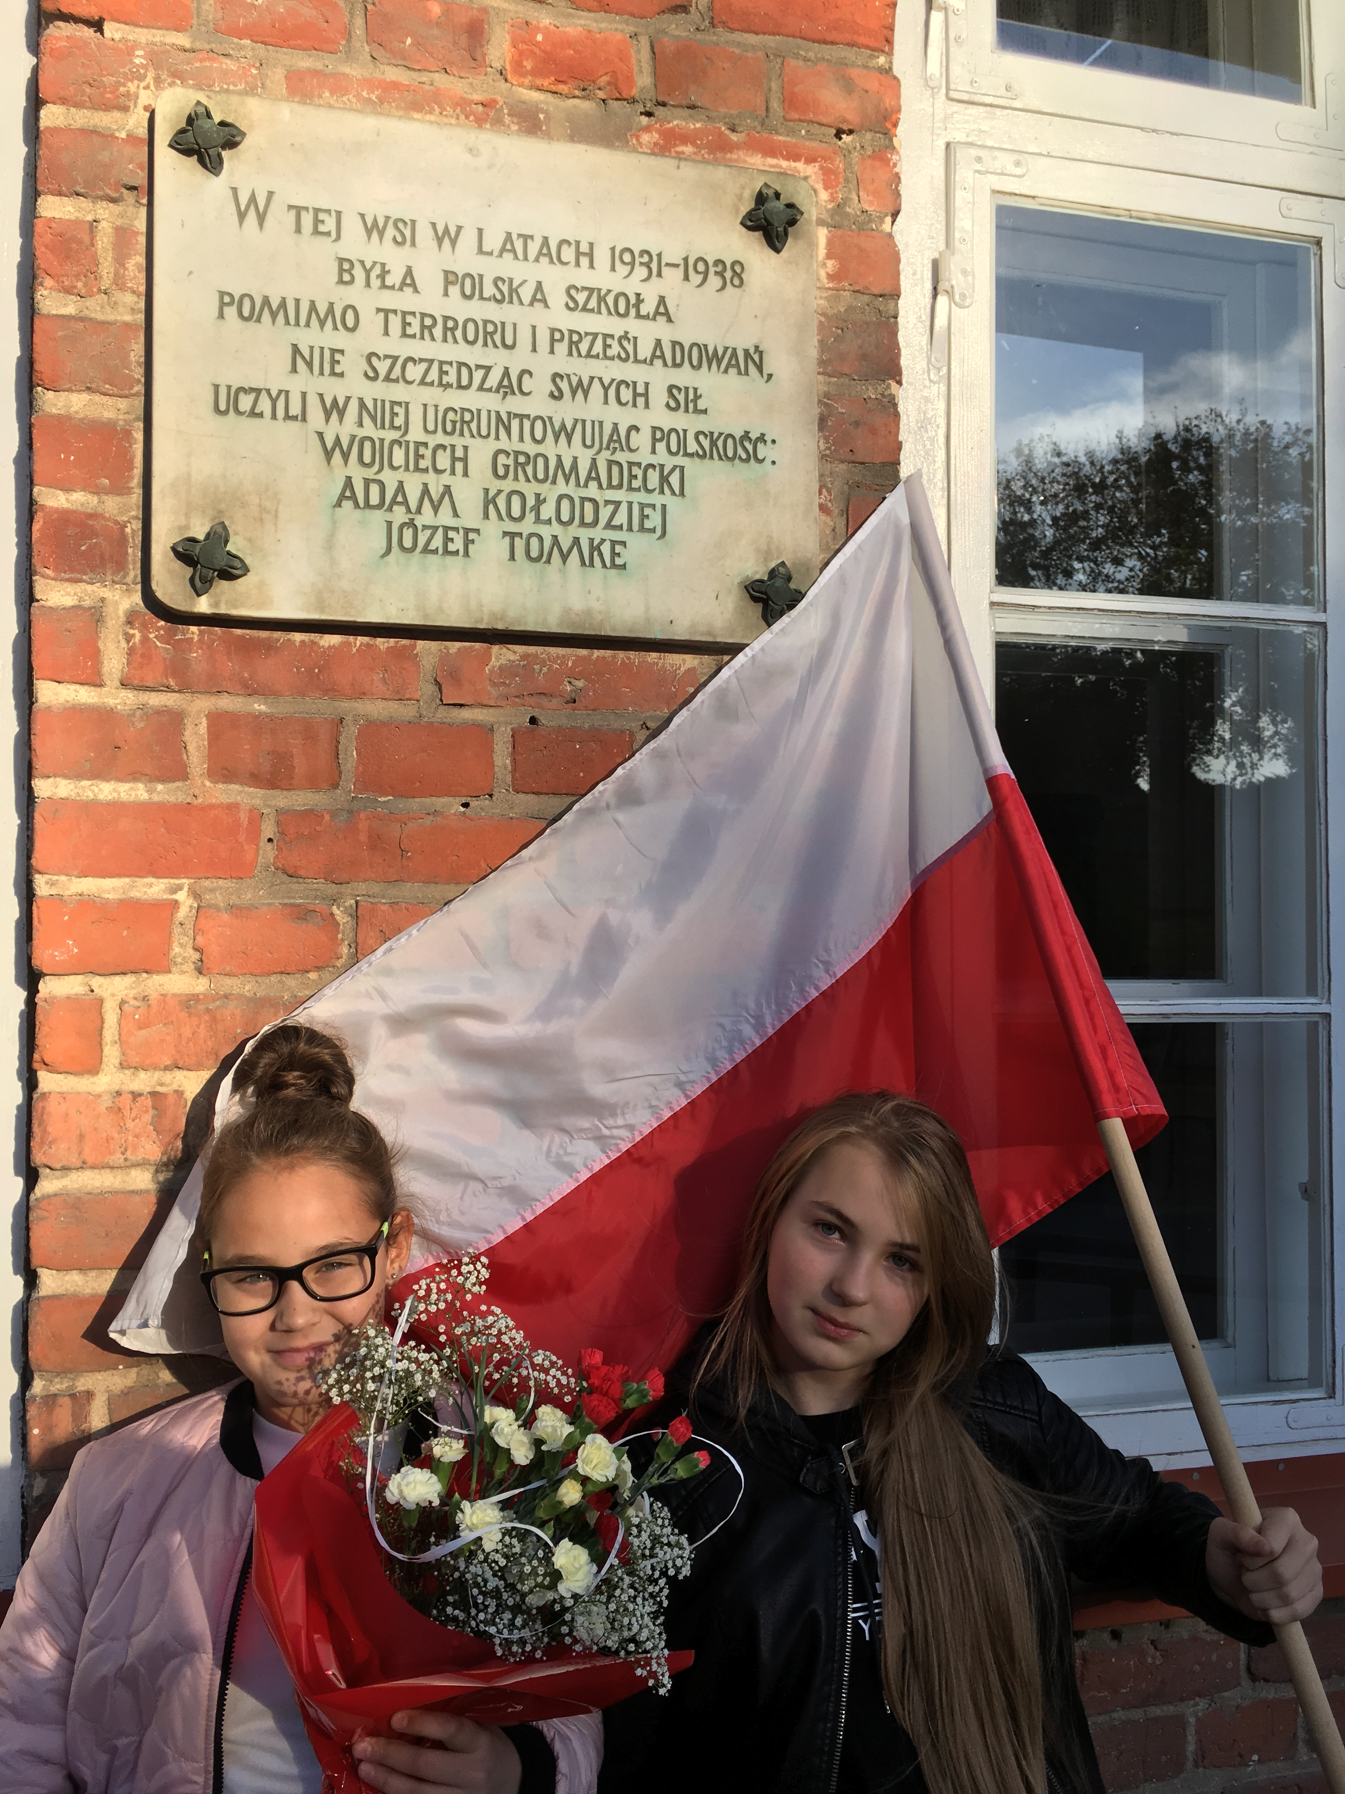
Szkoła Niepodległej
Tablica upamiętniająca nauczycieli:
Wojciecha Gromadeckiego
Adama Kołodzieja
Józefa Tomke
prześladowanych za nauczanie dzieci w języku polskim.
Tablica znajduje się na ścianie dawnej Polskiej Szkoły (obecnie Izba Pamięci)
w Brąswałdzie.

Slide 10
Szkoła Niepodległej
Dziękujemy za uwagę.

Slide 12
Szkoła Niepodległej
Dziękujemy za uwagę.

